Slide 1

Hacking Team Flash 0day漏洞利用
K8拉登哥哥

Slide 2

K8飞刀--Hacking Team Flash 0day漏洞利用
2015年7月初一家名为Hacking Team的意大利安全公司的服务器被黑，该公司400G的相关数据被泄漏到互联网上，这些数据包括客户端文件、合同、财务报表等公司内部文件、源代码以及公司的电子邮件等。其中被泄漏的源代码中包括多个0day漏洞的利用代码、高级远程控制软件的源代码和溢出转跳实现的实现代码等。
Adobe公司Flash Player产品的三个漏洞（CVE-2015-5119、CVE-2015-5122、CVE-2015-5123）也需要关注，这三个漏洞均源自于Hacking Team泄漏资料里的0day漏洞，网络上已经检测到多起使用这些漏洞进行的大规模攻击。目前Adobe公司已经在最新的版本（18.0.0.209）中修复了这些漏洞，用户应该尽快更新自己的Flash版本。
教程例子
CVE-2015-5119 该漏洞影响着windows、Mac及Linux上的19.8.0.194和更早的Flash版本
受影响版本：
Adobe Flash Player <= 18.0.0.194
Adobe Flash Player <= 18.0.0.194
Adobe Flash Player Extended Support Release 13.x
Adobe Flash Player Extended Support Release 13.0.0.296
Adobe Flash Player for Linux 11.x
Adobe Flash Player for Linux 11.2.202.468

Slide 3
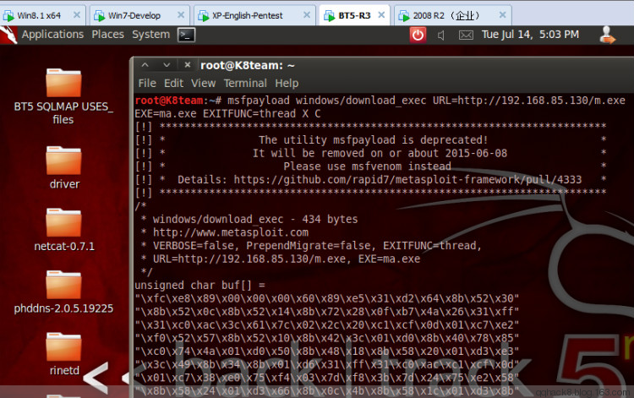
K8飞刀--Hacking Team Flash 0day漏洞利用
MSF 生成我们需要的 shellcode 可任意 这里我生成下载者

Slide 4
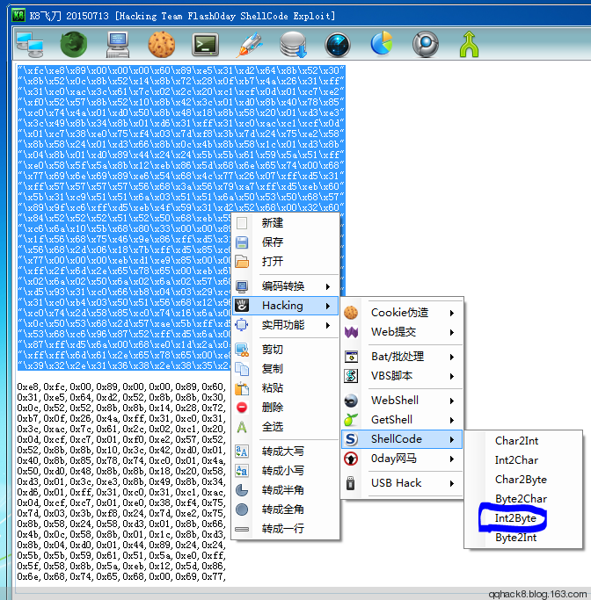
K8飞刀--Hacking Team Flash 0day漏洞利用
把标准C格式shellcode转成flash0day所使用的 bytearray格式

Slide 5
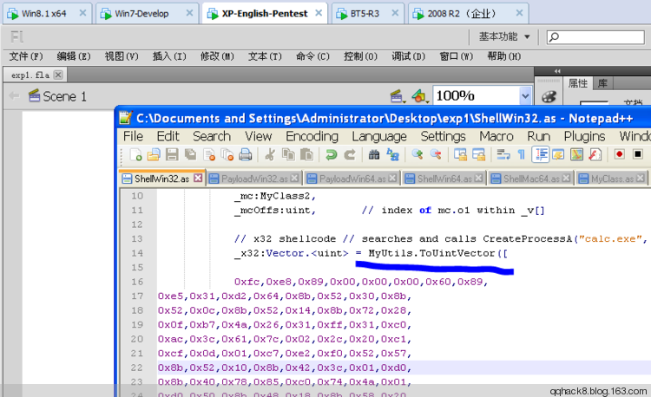
K8飞刀--Hacking Team Flash 0day漏洞利用
修改HT Flash 0day源码 注意修改画线部份 再把shellcode替换成bytearray格式

Slide 6
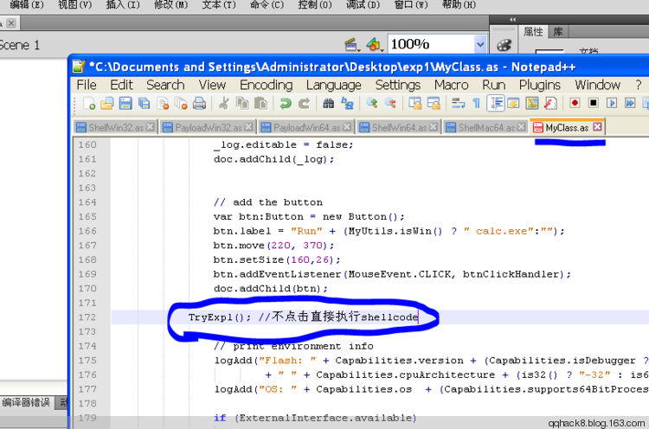
K8飞刀--Hacking Team Flash 0day漏洞利用
改成自动执行(要不然点击才触发) 然后编译flash 生成exp1.swf

Slide 7
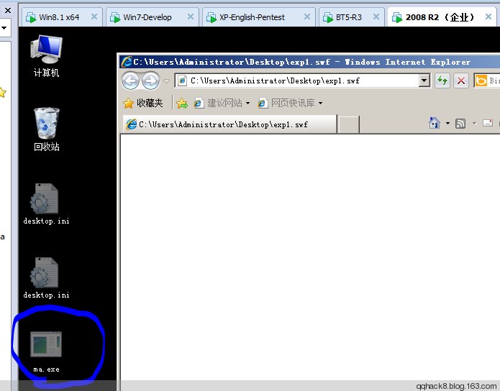
K8飞刀--Hacking Team Flash 0day漏洞利用
浏览flash 会释放一个隐藏文件ma.exe到桌面上f

Slide 8
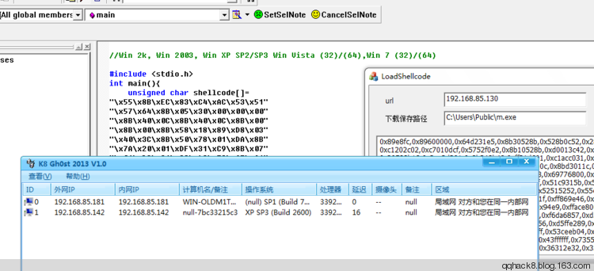
K8飞刀--Hacking Team Flash 0day漏洞利用
视频 上线环境 WIN2008 R2 X64+IE8 XP系统 IE6 + Firefox 39 最新版 通通上线

Slide 9

谢谢观赏
K8搞基大队
搞基有害,但是健康。
@k8gege
@k8team

